Slide 1
AZ Állatorvosi Egyetem hallgatói körében végzett ÉVES véleménykutatás Összegzése 2023 Tavasz-NYÁR

Slide 2
A. STATISZTIKAI BLOKK

Slide 3
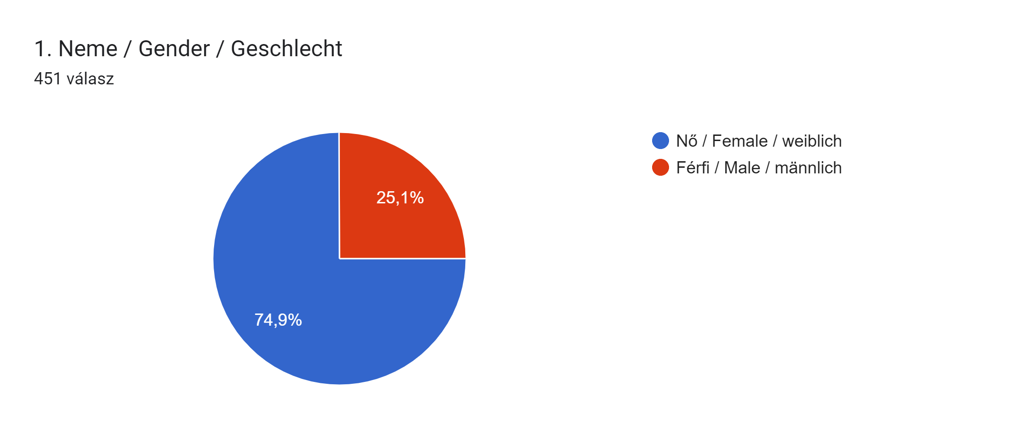
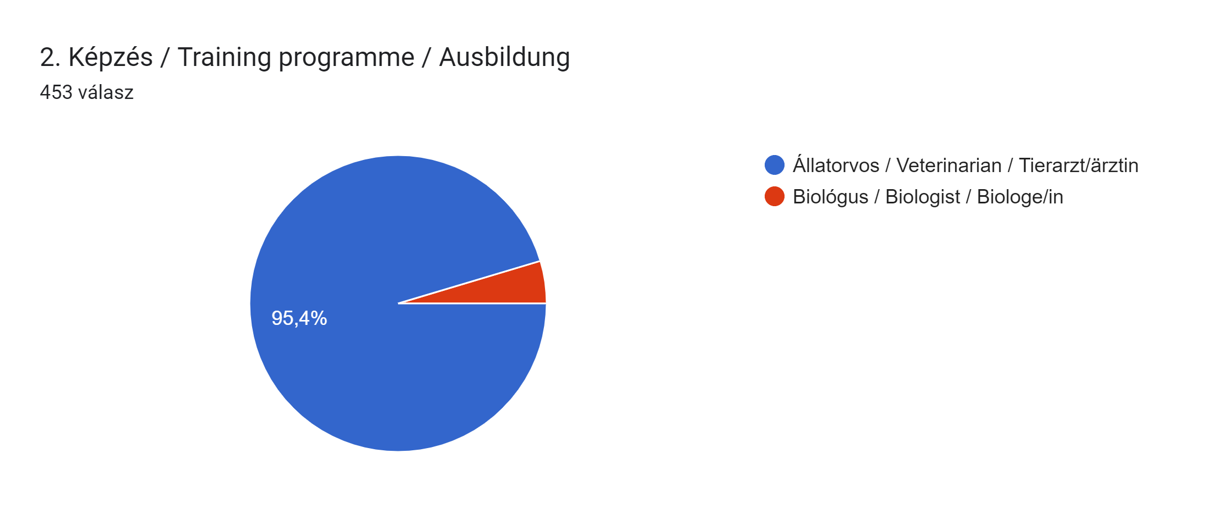
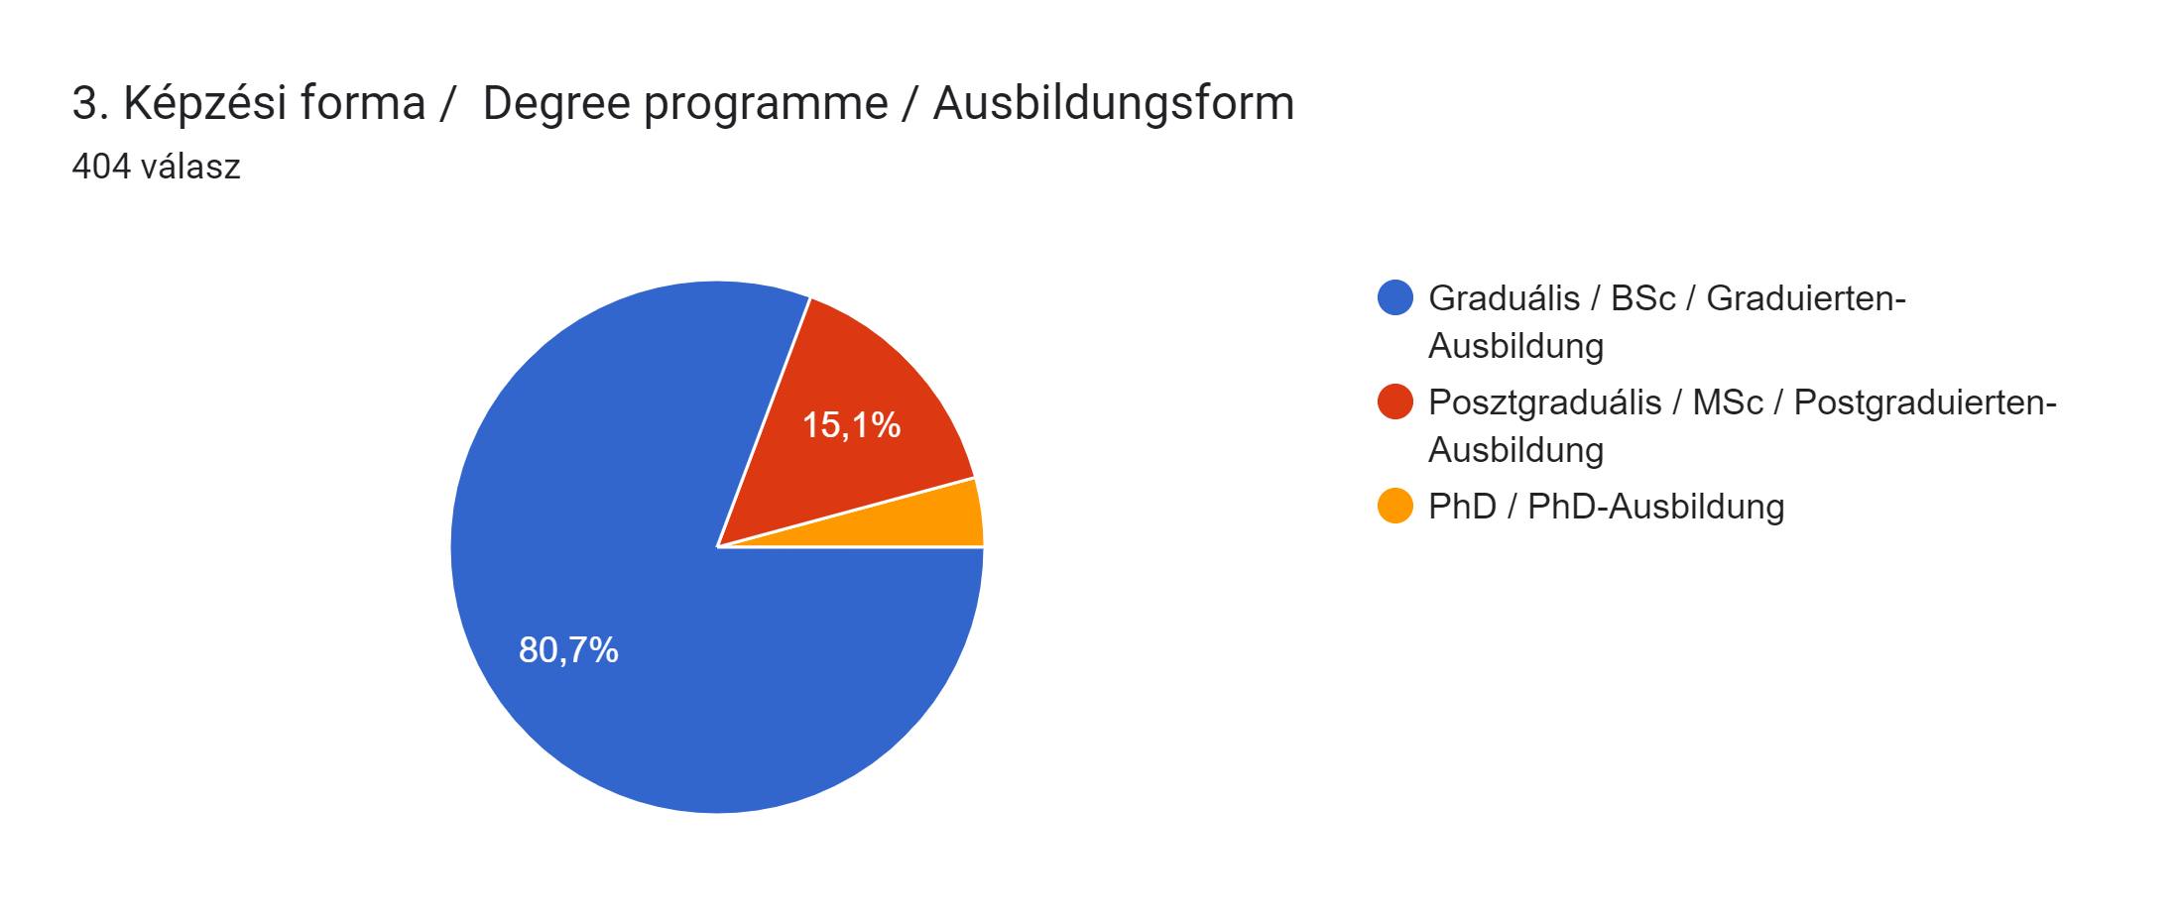
A válaszadók 74%-a nőként, míg 29%-a férfiként azonosította magát, ami azt jelenti, hogy a női vélemények dominálnak a visszajelzések összegzésekor. Annak ellenére, hogy a nemre vonatkozó statisztikai kérdés kitöltése nem volt kötelező, összesen 451 választ regisztráltunk. Öt diák választotta a kérdés kihagyásának lehetőségét.
A kérdőívet kitöltők 94%-a állatorvosi, míg 5%-a biológus végzettséggel rendelkezik. A tavalyi 9:1-es állatorvosi-biológus arány lecsökkent a 19:1-re; a biológusok kevésbé mutatkoztak aktívnak az idei kérdőív kitöltésekor.
A kutatásban részt vevők 81%-a graduális, 15%-a posztgraduális és 4%-a PhD képzésben vesz részt. A tavalyi bázisévhez viszonyítva enyhén nőtt a posztgradosok és a phd-sok részaránya, de még így is a graduális állatorvosi képzésben részt vevő vélemények dominálnak.

Slide 4
TÁMOGATÓ EGYETEMI KÖZEG

Slide 5
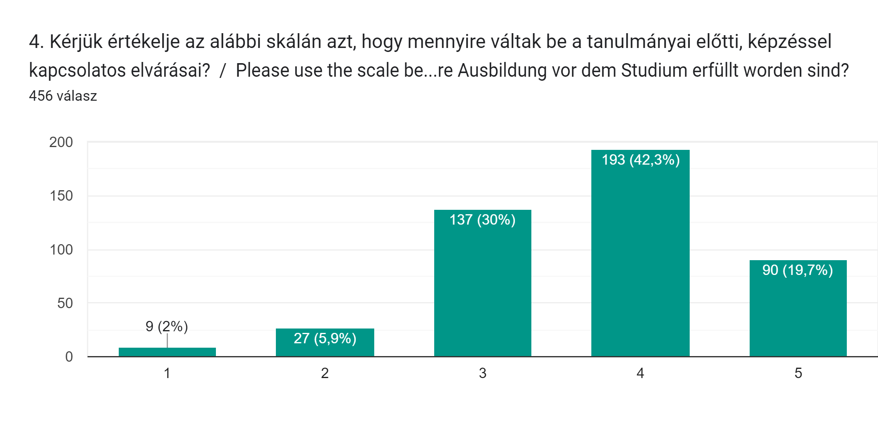
A képzésekkel kapcsolatos elvárások és a jelenlegi tapasztalataik összevetésekor a kitöltők általában pozitív véleményt formáltak. A válaszadók 20%-a teljes mértékben, míg 42%-uk inkább elégedett az elvárásai alapján. Közel kétharmaduk a pozitív tartományban helyezte el magát a skálán, amikor a kérdőív a előzetes elvárások és azok teljesülésének összevetésére ösztönözte a válaszadókat. Kicsivel kevesebb, mint egyharmaduk (30%) semleges véleményről számolt be, míg 6% inkább elégedetlen volt. Az elégedetlenkedők aránya az elvárások teljesülésével kapcsolatban mindössze 2% volt.
A bázisévhez viszonyítva csökkent a skála negatív részére helyezők száma, 4 %-nyi átcsoportosulást regisztráltunk a „teljes mértékben elégedettek” és az „elégedettek” között, előbbi kategória kárára.

Slide 6
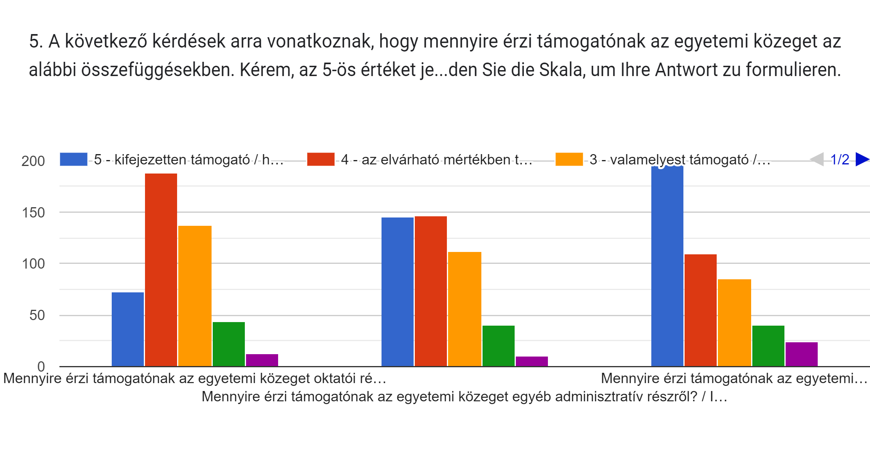
A regisztrált válaszok alapján az egyetemi diákok általánosságban pozitív megélésről tesznek tanúbizonyságot az egyetemi környezetre vonatkozóan. Az összesítés alapján támogató egyetemi közeg képe rajzolódik ki.
A 2022-es bázisévhez viszonyítva kategóriánként 5%-nál kevesebb, elhanyagolható eltéréseket regisztráltunk. Egy kivétel adódik: az adminisztráció pozitív hozzáállására vonatkozóan az 5-ös, és 4-es értékekről csoportosult át egy csoport a 3-as kategóriába, így ebben az értékelési kategóriában némileg romlottak az értékek.
Az oktatókra vonatkozóan a válaszok megoszlását megjelenítő oszlopdiagram pozitív-tartománya túlsúlyos. A válaszadó 16%-a szerint az oktatók "teljes mértékben", 41% szerint az "elvárható mértékben", majd minden harmadik diák szerint (30%) "valamelyes", minden tizedik válaszadó szerint (10%) "alig-alig", 3% szerint "egyáltalán nem" támogatóak.
Az adminisztráció és a hallgatók tekintetében az 5 fokozatú skálán a legtöbb válasz az 5-ös, „teljes mértékben támogató” és a 4-es „az elvárható mértékben támogató” értékekre érkezett (146 és 147 válasz), ezek a válaszadók nagyságrendileg egyharmadát-egyharmadát teszik ki. Minden negyedik válaszadó szerint az adminisztrációs „valamelyest támogató”.
A "teljes mértékben támogató" 5-ös érték (43%), az "elvárható mértékben" támogató 4-es érték (24%), és a „valamelyest támogató” 3-as érték (19%) a diákok tekintetében összesen a válaszadók 86%-át teszik ki.

Slide 7
A válaszadók, saját szavaikkal a alábbi témák köré csoportosították visszajelzéseiket.
Jól körvonalazható a magyar biológus szakos hallgatók frusztráltsága, több vonatkozásban is másodrendű egyetemi polgárnak érzik magukat. Angol, magyar és német nyelvű visszajelzésekben is megjelenik az évfolyamfelelősökön keresztüli egyetemi kommunikáció hiányosságainak részletezése. A diákok megélése szerint az akadémiai előmenetellel (vizsgakövetelmények, vizsgázás körülményei, vizsgák időpontjai, stb.) kapcsolatos információk köröztetése vagy nem megfelelő, vagy a különböző felületeken (neptun, elearning, honlap, tanszéki tájékoztatás) megjelenő információk inkonzisztensek, időben rendre késnek. A diákok a tanárok egy csoportját sokszor mogorvának, érdektelennek, kiégettnek látják, a tanári kart alulfizetettnek tartják. Visszatérő probléma az István utcai kampuszon a tanulószobai felületek hiánya. A diákok a tanszékeket önjáró egységként látják, melyek keveset kommunikálnak egymással, így hiányolják az egyetemi kohéziót. Idén ritkábban, de érezhetően jelen van a tényleges gyakorlati lehetőségek hiányának felemlegetése, a szóbeli vizsgák rendszerének esetlegessége, „igazságtalansága” és kontrollálhatatlansága. A diákok több tanár-diák szituációt megalázónak élnek meg még akkor is, ha saját hibáik felismerik.

Slide 8
Egyetemi SZOLGÁLTATÁSOK

Slide 9
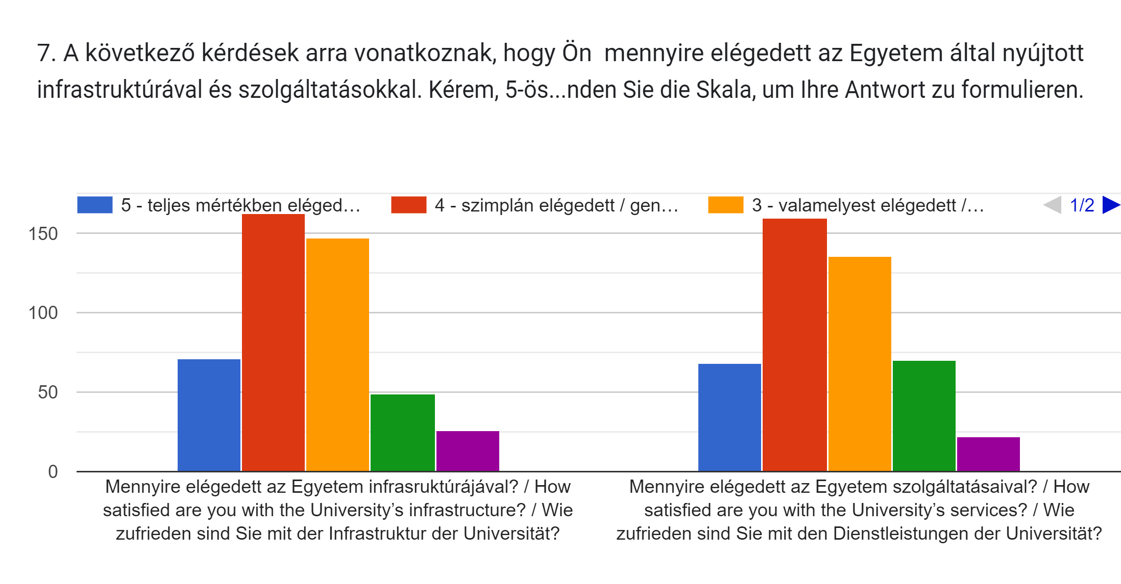
Az egyetem által biztosított infrastruktúrával és szolgáltatásokkal inkább elégedettnek mondhatóak a diákok, a oszlopdiagramm „semleges” és „szimplán elégedett” szegmense domináns.
A diákok 16%-a teljes mértékben, 36%-a szimplán, 32%-a valamelyest, 10%-a éppen, 6%-a egyáltalán nem elégedett az egyetem infrastrukturális lehetőségeivel. A 2022-es bázisévhez viszonyítva a teljes mértékben elégedettek száma 7%-kal csökkent, a valamelyest elégedettek csoportja 5%-kal nőtt.
A diákok 15%-a teljes mértékben, 35%-a szimplán, 30%-a valamelyest, 15%-a éppen, 5%-a egyáltalán nem elégedett az egyetem által nyújtott szolgáltatásokkal. A 2022-es bázisévhez viszonyítva a teljes mértékben elégedettek száma 7%-kal csökkent, a szimplán elégedettek csoportja 8%-kal nőtt.

Slide 10
A válaszadók, saját szavaikkal a alábbi témák köré csoportosították visszajelzéseiket.
A fő témák ismétlődnek a tavalyi évről. A diákok szűkösnek érzik az infrastruktúrát, leginkább a tanulóhelyek elérhetősége (kevés tanulószoba) és adottságai (Equus sötétsége, fűtése és WIFI hálózata ) okoznak bosszúságot. A Hallgatói Központ rendszervényekre való lezárása is sok súrlódás forrása. A tavalyi kritikák ismétlődnek a laborok, előadó termek, gyakorlók felszereltségével kapcsolatban, ezzel párhozamosan a tényleges gyakorlati lehetőségek sűrűbbé tétele is visszatérő téma. A Rottenbiller utcai ingatlan infrastrukturális felszerelésének hiányosságaira vonatkozó visszajelzések a „biológusok másodrendűek” narratíva részeként jelentkezik. A testnevelési tanszék felszereltségére a tavalyinál több elmarasztaló visszajelzés érkezett. A magyar hallgatók a menzát hiányolják és a büfé megfizethető árait; a külföldi hallgatók az angol feliratokat, a vega opció és a kedves kiszolgálás hiányát. Az üllői gyakorlatokra való kijutás nehézségei új témaként jelentkezik, és új hangnak számít az is, hogy a német nyelvű diákok is elhanyagoltnak, másodrendűnek érzik magukat. Ugyancsak jól körül határolható azon visszajelzések köre, amely több internacionális kulturális és sport programot ösztönöz. A könyvtár nyitvatartásának meghosszabbítása visszatérő témának mondható.

Slide 11
NEMI ESÉLYEGYENLŐSÉG

Slide 12
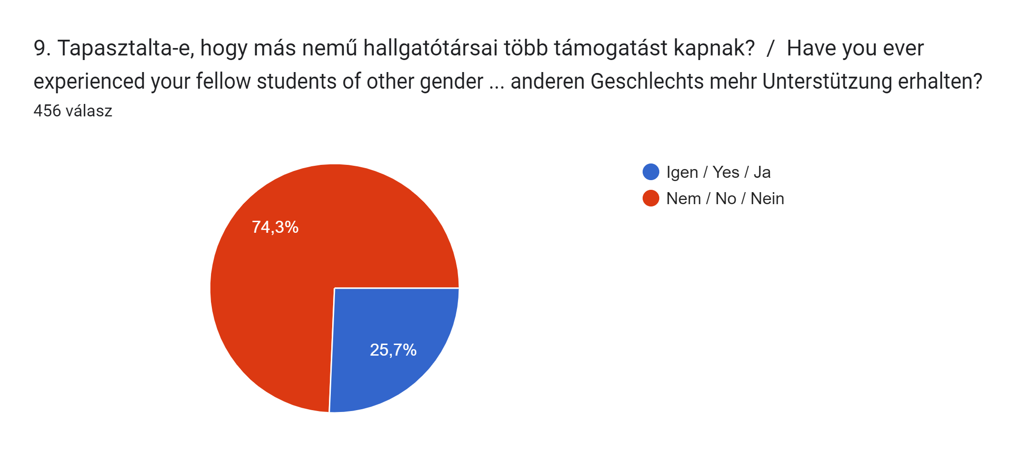
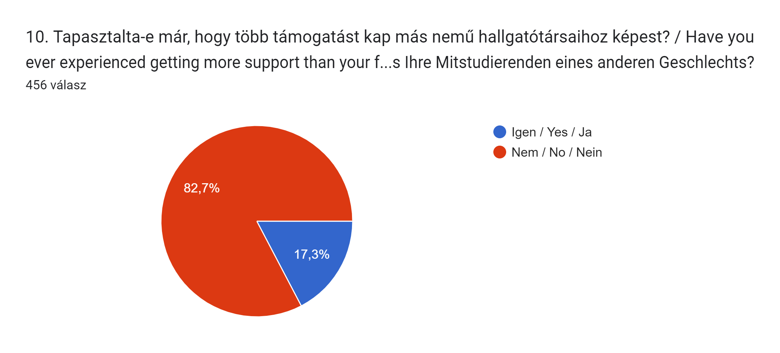
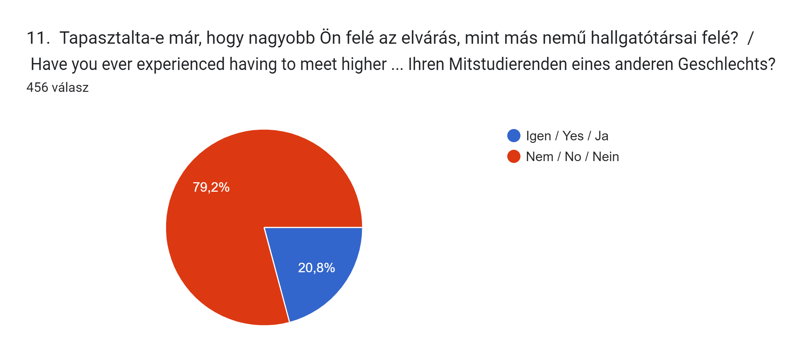
A megkérdezett diákok 75%-a nem érzi úgy, hogy más nemű hallgatótársai több támogatást kapnak. Ezzel párhuzamosan minden negyedik diák érzi azt, hogy más nemű hallgatótársa több támogatást kap, ez a 2022-es adatokhoz viszonyítva 5%-os csökkenést jelent.
A témában a személyes tapasztalatra vonatkozó kérdés szerint a diákok 83%-ának értékelése szerint nem kap több támogatást, mint más nemű hallgatótársa. A hallgatók 17%-a érzi ennek ellenkezőjét, konkrétan azt, hogy más nemű hallgatótársa több támogatást kap.
10-ből 8 diák nem érzi azt, hogy felé nagyobb lenne az elvárás, ezzel párhuzamosan minden ötödik diák érzi úgy, hogy a neme miatt felé nagyobb az elvárás.

Slide 13
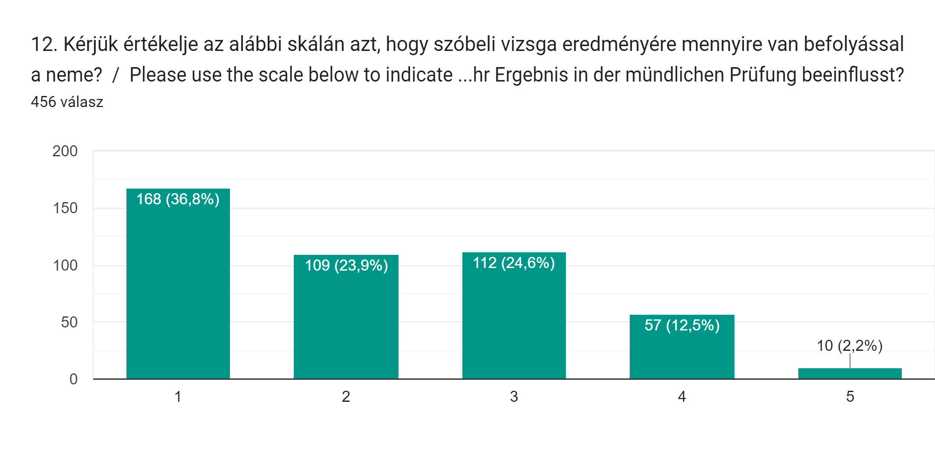
A szóbeli vizsgát tevők kicsivel több, mint harmada (37%) szerint neme soha nem befolyásolja az eredményt. Ötöde (23,9%) úgy érzi néha, negyede (25%) úgy érzi ritkán, 13%-a úgy érzi gyakran, 2%-a úgy érzi, hogy szóbeli vizsgaeredményére minden esetben befolyással van a neme.
Nagyobb kategóriákat formálva: a diákok harmada nem érzékeli a kérdésben szereplő felvetést problémának. Minden második válaszadó szerint alacsony intenzitással, de jelenlévő problémáról van szó. 100 diákból 15 gondolja komoly problémának a kérdésben megfogalmazott felvetést.

Slide 14
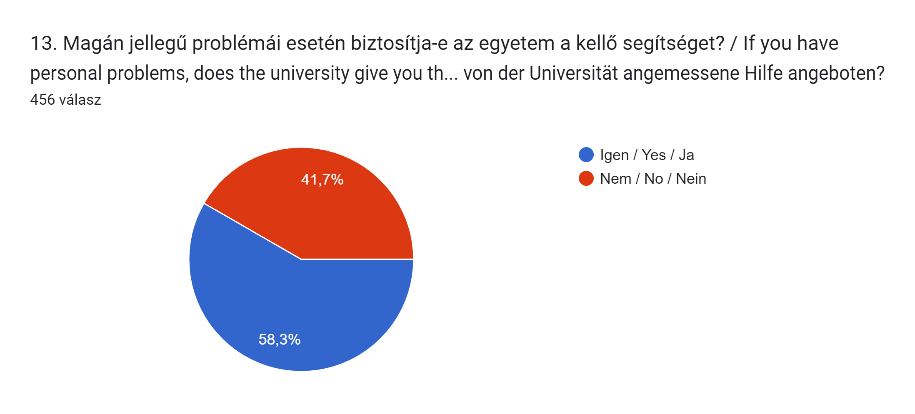
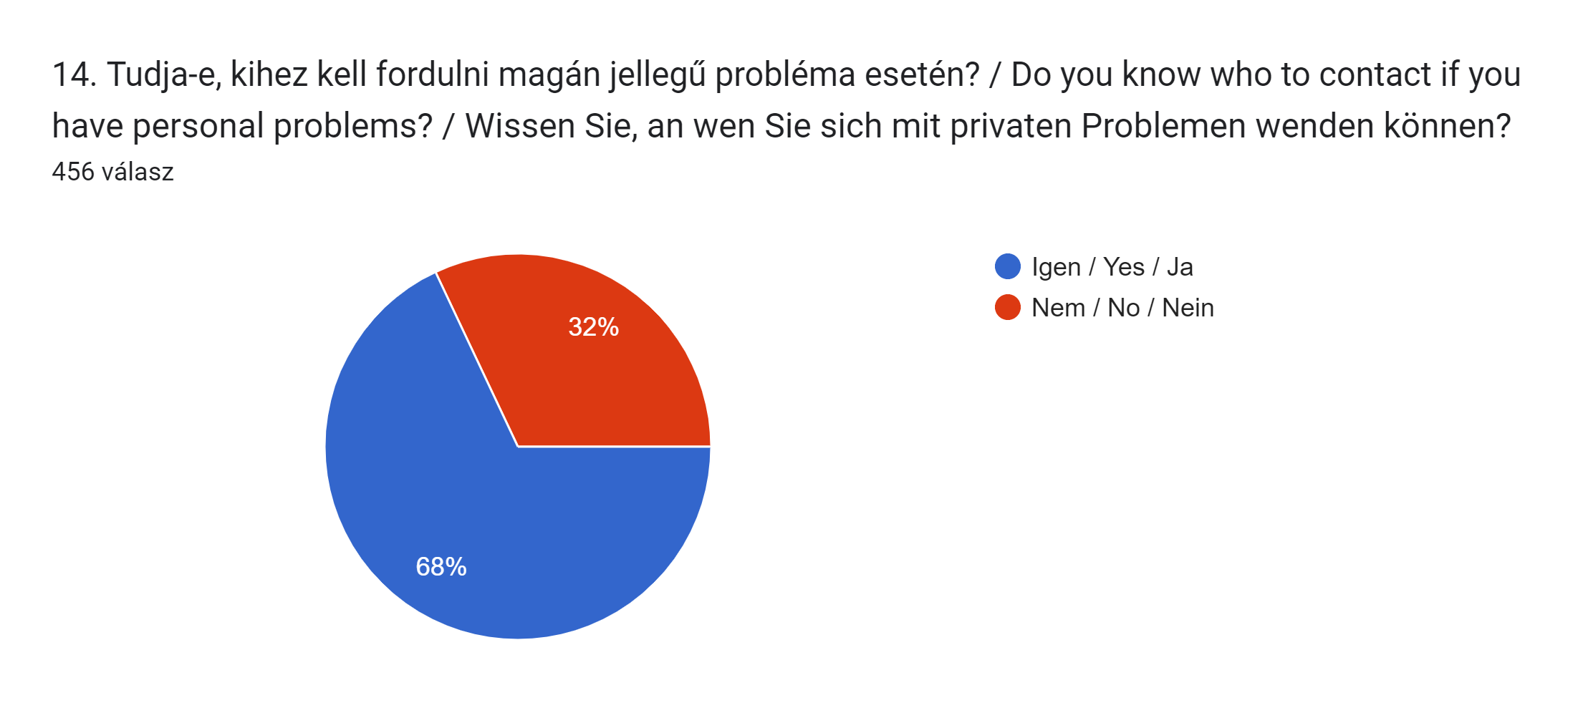
10 diákból 6 érzi úgy, hogy magánjellegű probléma felmerülése esetén az egyetem megadja a kellő segítséget. 4 ennek az ellenkezőjét érzi. A diákok vélekedése nem változott egy év alatt ebben a kérdésben, ugyanis a válaszok százalékos aránya szinte azonos: 2022ben 57% felet igennel, 43% nemmel ugyanerre a kérdésre.
A 2022-es adatokhoz képest 4%-kal többen gondolják úgy, hogy tudják hova kell forduljanak olyan esetekben, amikor magánjellegű problémával szembesülnek.
2023-ban is a kétharmad-egyharmad arány áll fenn e tekintetben, a diákok egyharmada nem tudja kihez fordulhatna ilyen esetekben.

Slide 15
A válaszadó, saját szavaikkal a alábbi témák köré csoportosították visszajelzéseiket.
A kérdés válaszadói értelmezésének két főbb irányát regisztráltuk. 1. Legtöbben a kérdés kapcsán a pszichológus/mentál-higiénés támogatásra asszociáltak, ezzel kapcsolatban a szűkös kapacitásokra panaszkodnak a diákok. 2. Kisebbségben voltak azok, akik a magánjellegű probléma kapcsán a zaklatás-diszkrimináció-nemi-esélyegyenlőség összefüggő tématerület mentén értelmezte. Több visszajelzés érkezett egy olyan eset kapcsán, ahol a diákok egy része egy diáktársuk veszélyes és nem megfelelő viselkedésében tettek megfelelő panaszt, de az egyetem vonakodott a közbeavatkozás tekintetében. Előfordult olyan eset, melyben a bejelentő anonimitása sérült. Volt olyan visszajelzés, mely arra enged következtetni, hogy diákok figyelmeztetik egymást öltözködési szokásaik megváltoztatására konkrét szóbeli vizsgaszituációkra vonatkozóan. Egy tanács érdemes továbbá kiemelésre, a válaszadó azt javasolta, hogy a problémás eseteket az oktatási szférától független aktor vizsgálja ki.
Búvópatakként megjelenő visszajelzés, hogy a diákok nem látják eredményét a visszajelzések kezelésének, megélésük szerint az évről-évre kitöltött kérdőívek ellenére nem történik semmi.

Slide 16
ZAKLATÁS

Slide 17
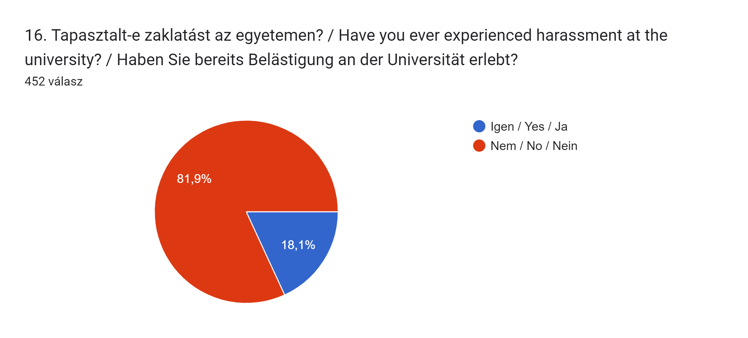
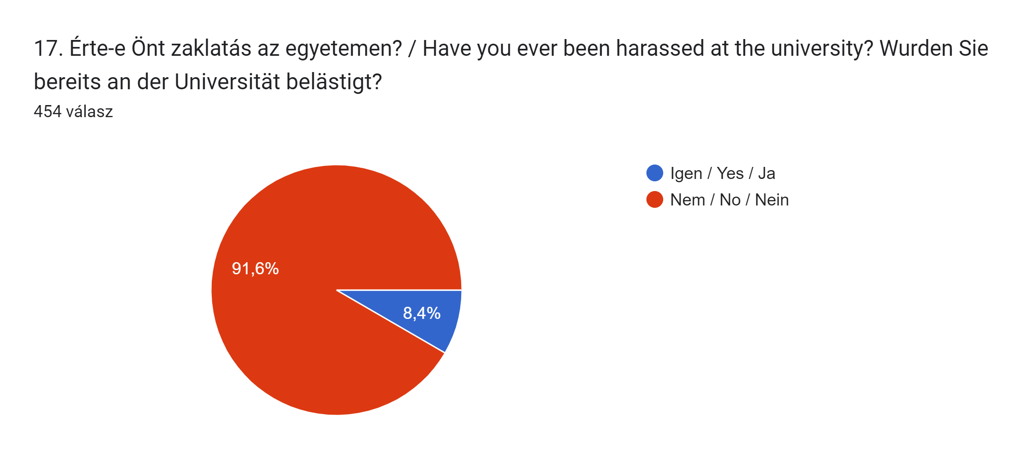
A 2022-ben rögzített adatokhoz viszonyítva szinte százalékra pontosan megegyezik azoknak az aránya, akik megélésük szerint tapasztaltak már zaklatást az egyetemen (18%).
A diákok kicsivel több, mint négyötöde nem (82%); kicsivel kevesebb, mint egyötödük (18%) tapasztalt már ilyen eseteket az egyetemen.
100 diákból 8 (8,4%) számolt be konkrét esetekről is, 92 (91,6%) nem élt meg zaklatásos szituációt. Ez a tavalyi adatokhoz viszonyítva enyhe javulásnak tudható be, mert 2022-ben a válaszadó diákok 10,5%-a válaszolt igennel és 89,5%-a válaszolt nemmel arra a kérdésre, hogy konkrétan Őt érte-e zaklatás az egyetemen.

Slide 18
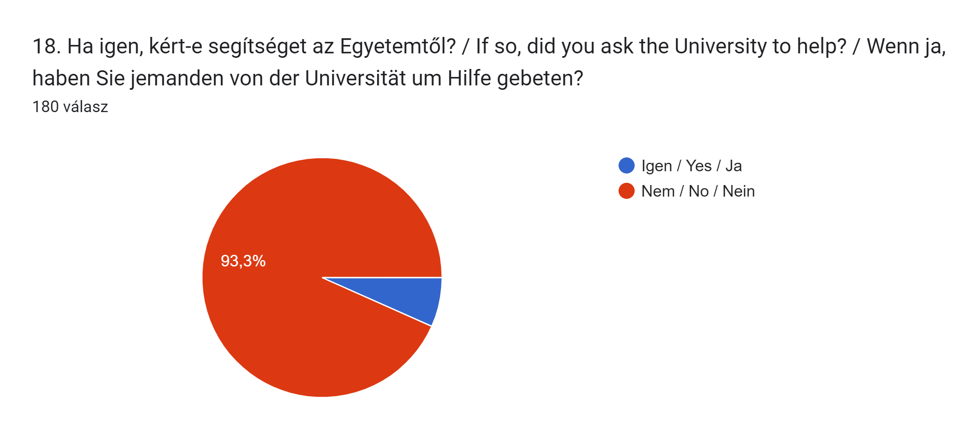
Pár százalékponttal csökkent azok száma is, akik nem kértek segítséget a zaklatásos esetek után. 2023-ban 93%, 2022-ben 96% válaszolta azt, hogy nem folyamodott segítségért ezeknek az eseteknek a kezelésében.
Továbbra is ellentmondásos, hogy erre a kérdésre elméletben 38 válasznak kellett volna érkeznie szemben a beérkezett 180 válasszal.
Pár százalékponttal nőtt azok száma is, akik úgy érzik, hogy a vonatkozó helyzetekben kaptak segítséget az egyetemtől. 2022-ben a válaszadók 12%, 2023-ban mér 19%-a érezte úgy, hogy a zaklatás jelentése után kapott segítséget az egyetemtől.

Slide 19
A válaszadók, saját szavaikkal az alábbi indokokat hozták azzal összefüggésben, hogy zaklatásos szituációkban miért nem kértek segítséget.
A diákok leginkább attól félnek/tartanak, hogy az akadémiai előmenetelület hátrányosan érintené az, ha segítségért folyamodnának. Egyfajta kiszolgáltatottság érzés jelenik meg a beszámolókban a helyzetet teremtőkkel szemben, ugyanis náluk van a „hatalom” az egyetemi teljesítményre vonatkozóan.
A válaszadó diákok nem hisznek az eljárás sikerességében és komolyságában, nincs bizalmuk abban, hogy kezdeményezésükre a területen bármi is változna. Többen számoltak be arról, hogy az ő esetük nagy valószínűséggel nem is igazán számít, és nem látják azt a szereplőt az egyetemen, aki autoritással bír az ügy kezelésére vonatkozóan. Búvópatakként megjeleni az a általános kép az egyetemről, ahol a szexizmus elfogadott és a nagy többség által tolerált állapot. Volt olyan, aki a diáktársa segítségével dolgozta fel a helyzetet.

